Slide 1
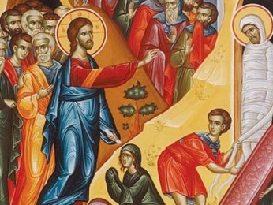
Κάλαντα του Λαζάρου
Ένα μουσικό οδοιπορικό στην πατρίδα μας
με αφορμή την Ανάσταση του Λαζάρου
Ράνια Ααρών Πε79.01

Slide 2
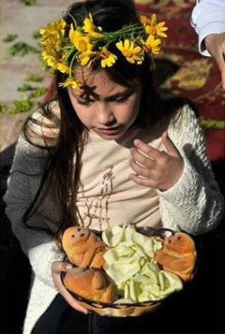
Το έθιμο με τα λαζαράκια
Το Σάββατο του Λαζάρου τα παιδιά, τα «λαζαράκια», (κορίτσια κυρίως που ονομάζονταν«λαζαρίνες») γυρνούσαν από σπίτι σε σπίτι και τραγουδούσαν τα «Λαζαρικά», κάλαντα που μιλούσαν για την Ανάσταση του Λαζάρου.
Ως φιλοδώρημα δέχονταν συνήθως αυγά που τα έβαζαν σε ένα καλαθάκι, το οποίο είχαν στολίσει από την προηγούμενη ημέρα με λουλούδια του αγρού.

Slide 3
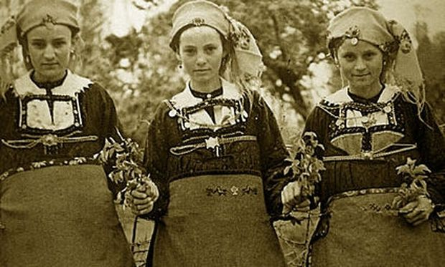
Τα κάλαντα του Λαζάρου
Κάθε περιοχή της Ελλάδας είχε και τα δικά της Κάλαντα. Πατήστε στον παρακάτω σύνδεσμο για να ακούσετε τον Παιδικό Χορό του Σχολείου Ψαλτικής να τραγουδά Κάλαντα από την Σίφνο (Κυκλάδες) https://safeyoutube.net/w/s7m5

Slide 4
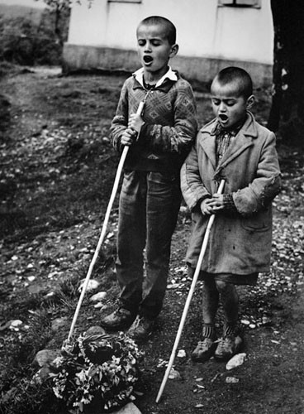
Τότε και σήμερα…
Ευτυχώς στις μέρες μας παρατηρείται μια τάση αναβίωσης των τόσο ωραίων εθίμων της πατρίδας μας. Πατήστε στον παρακάτω σύνδεσμο για να ακούσετε τα παιδιά από τον Πολιτιστικό και Λαογραφικό Σύλλογο «Ακρίτες» να τραγουδούν τα Θρακιώτικα Κάλαντα του Λαζάρου στους δρόμους της Αλεξανδρούπολης.
https://safeyoutube.net/w/GEm5

Slide 5
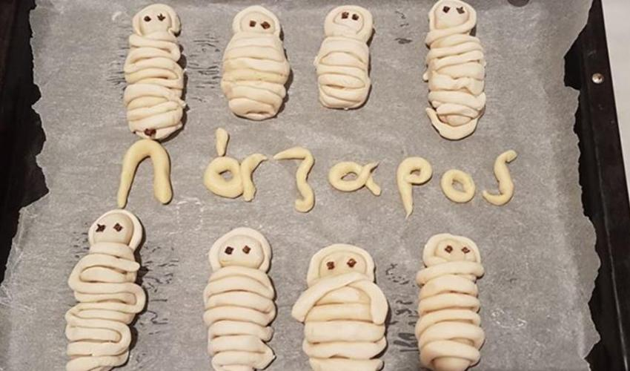
Τα Λαζαράκια ή Λαζόνια
«Όποιος δεν πλάσει λαζαράκια δεν θα χορτάσει ψωμί» έλεγαν οι παλιοί. Άλλο έθιμο λοιπόν της ημέρας ήταν να ζυμώνουν οι νοικοκυρές ψωμάκια σε σχήμα ανθρώπου που τα γέμιζαν με ξηρούς καρπούς, σταφίδες, φρούτα κτλ.
Ας δούμε τη μικρασιάτικη συνταγή για λαζαράκια …πλουσίων που μας προτείνει η κυρία Δώρα από τον Μόλυβο της Λέσβου. https://safeyoutube.net/w/4Tm5

Slide 6
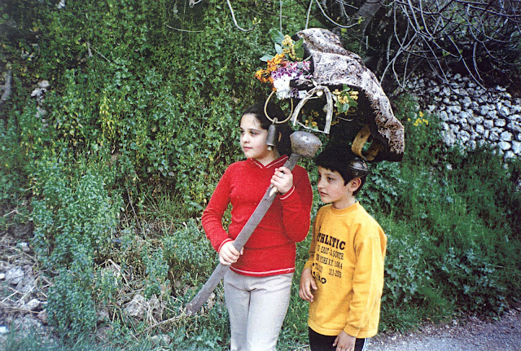
Το έθιμο των Αγερμών
Τα Κάλαντα του Λαζάρου απαντούν και με την ονομασία «Αγερμοί».
Τα παιδιά πήγαιναν από σπίτι σε σπίτι κρατώντας ένα ομοίωμα του Λαζάρου, σύμβολο της νίκης του Χριστού απέναντι στον Θάνατο. Ας ακούσουμε τα παιδιά από τον Πολιτιστικό Σύλλογο Νέας Βύσσας να μας τραγουδούν. https://safeyoutube.net/w/lMn5

Slide 7
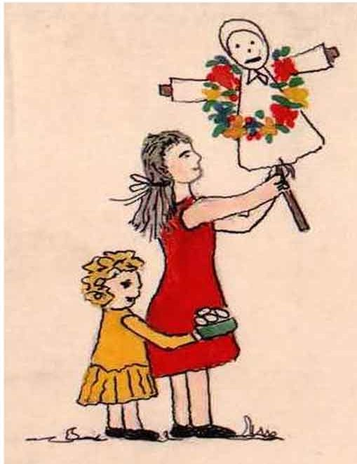
Καλό Πάσχα!!!
Με τις εγκάρδιες ευχές μου για ένα καλό Πάσχα σε σας και στις οικογένειές σας σας προσκαλώ να τραγουδήσετε μαζί μου τα Κάλαντα του Λαζάρου από την Στερεά Ελλάδα, τα οποία είναι βασισμένα στην μελωδία του παραδοσιακού τραγουδιού: «Κάτω στον γιαλό, κάτω στο περιγιάλι».
(Κάντε κλικ στο κουδουνάκι)

Slide 8
Παραπομπές
Η φωτογραφία με τα λαζαράκια (κουλουράκια) από https://www.supersyntages.gr/blog/savvato-toy-lazaroy-ta-lazarakia-ta-ithi-kai-ta-ethima
Η φωτογραφία με τα παιδάκια που περιφέρουν τον «Λάζαρο» από https://oikohouse.wordpress.com/2018/03/31/%CF%83%CE%AC%CE%B2%CE%B2%CE%B1%CF%84%CE%BF-%CF%84%CE%BF%CF%85-%CE%BB%CE%B1%CE%B6%CE%AC%CF%81%CE%BF%CF%85-%CE%AE%CF%81%CE%B8%CE%B5-%CE%BF-%CE%BB%CE%AC%CE%B6%CE%B1%CF%81%CE%BF%CF%82-%CE%B2%CE%B1%CE%B2/
Η τελευταία φωτογραφία από τον https://enypografa.gr/%CE%B1%CF%85%CF%84%CE%BF%CE%B4%CE%B9%CE%BF%CE%B9%CE%BA%CE%B7%CF%83%CE%B7/%CF%80%CE%B1%CF%83%CF%87%CE%B1%CE%BB%CE%B9%CE%BD%CE%AD%CF%82-%CE%B5%CE%BA%CE%B4%CE%B7%CE%BB%CF%8E%CF%83%CE%B5%CE%B9%CF%82-%CE%B1%CF%80%CF%8C-%CF%84%CE%B1-%CE%BA%CE%B1%CF%80%CE%B7-%CE%B4%CE%AE%CE%BC/
Ράνια Ααρών, ΠΕ 79.01
10/04/2020
Η εικόνα της Ανάστασης του Λαζάρου από τον http://iscreta.gr/2015/04/%CF%84%CE%B1-%CE%BA%CE%AC%CE%BB%CE%B1%CE%BD%CF%84%CE%B1-%CF%84%CE%BF%CF%85-%CE%BB%CE%B1%CE%B6%CE%AC%CF%81%CE%BF%CF%85-%CE%B1%CF%80%CF%8C-%CF%84%CE%B7%CE%BD-%CE%BA%CF%81%CE%AE%CF%84%CE%B7/
Η φωτογραφία με τη στολισμένη Λαζαρίνα από τον https://www.galatsi.gov.gr/event/savvato-tou-lazarou-me-polles-paschalines-ekdilosis-kalanta-tou-lazarou-chiropiita-lazarakia-ithi-ke-ethima-tou-pascha-ke-synavlia-entechnis-mousikis/
Η ασπρόμαυρη φωτογραφία με τις 3 Λαζαρίνες από τον https://www.mothersblog.gr/free-time/story/35103/mathete-sta-paidia-sas-ta-kalanta-toy-lazaroy
Η ασπρόμαυρη φωτογραφία με τα αγοράκια από τον https://opyrros.wordpress.com/2012/04/03/%CF%84%CE%BF-%CF%83%CE%AC%CE%B2%CE%B2%CE%B1%CF%84%CE%BF-%CF%84%CE%BF%CF%85-%CE%BB%CE%B1%CE%B6%CE%AC%CF%81%CE%BF%CF%85-%CE%AE%CF%80%CE%B5%CE%B9%CF%81%CE%BF%CF%82/

